Slide 1
操作系统实验
实验5
file system and mmap
2025.12.15

Slide 2
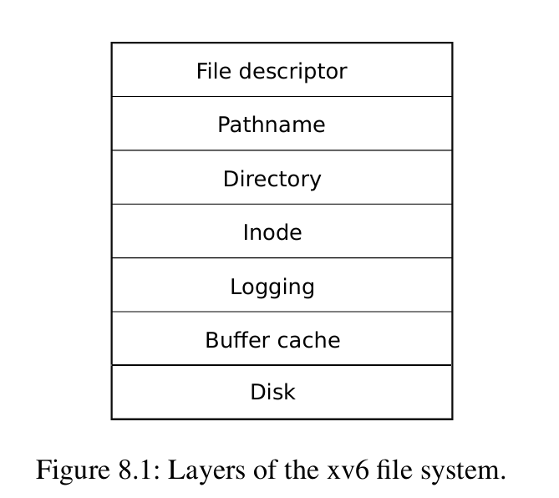
任务一：File System
一、背景知识：xv6的文件系统分层
sysfile.c
文件描述符层：涉及进程的打开文件表
文件路径层：如/user/workdir/hello.txt
fs.c
目录层：目录是一种结构化的文件
索引节点层：管理文件的主要元数据
log.c
日志层：用于保证磁盘和内存的崩溃一致性
buf.c
块缓冲层：磁盘里的block在内存里的缓存
virtio_disk.c
磁盘驱动层：提供磁盘读写接口
对应xv6-book第八章

Slide 3
任务一：File System
二、实验步骤
支持更大的文件：从（12+256）KB 提高到（11+256+256*256）KB
支持符号链接：从只支持硬链接到同时支持软硬链接
第一步主要需要修改的地方：
bmap() 和block的定位与申请有关
itrunc() 和block的释放有关
与addrs字段相关的宏定义
第二步主要需要修改的地方：
sys_open() 如果是打开软链接文件，则实际打开被链接文件
sys_symlink() 用于支持软链接操作
宏定义里新增文件类型 T_SYMLINK
更多详细资料：https://pdos.csail.mit.edu/6.828/2020/labs/fs.html

Slide 4
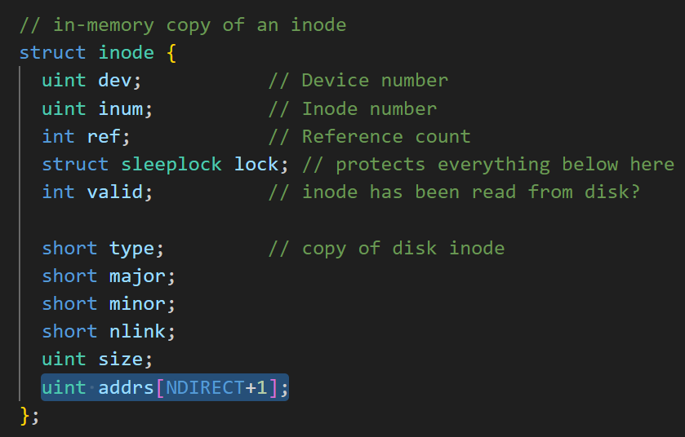
任务一：File System
思考一：文件大小受什么因素限制？
思考二：如何扩大addrs管理的范围？
addrs[0]
参考多级页表，使用二级索引
addrs[1]
block
......
11
......
addrs[10]
block
block
addrs[11]
index block
......
256
block
addrs[12]
index block
size 字段可以记录最大 2^32 = 4GB
addrs 字段最多管理
(12 + 1024 / 4) * 1024 = 268KB
所以是addrs字段限制了文件大小
index block
……
index block
block
……
block
block
……
block
256
256

Slide 5
任务一：File System
思考三：硬链接的实现原理？
思考四：软链接的实现原理？
目录项
inode
data blocks
目录项
inode
data blocks
block-1
block-1
name-1
inum-1
inum-1
……
addrs
block-2
inum-1
……
addrs
block-2
block-3
name-1
inum-1
block-3
name-2
inum-1
链接
block-4
block-4
block-5
block-5
inum-2
……
addrs
block-6
inum-2
……
addrs
block-6
name-3
inum-2
block-7
name-2
inum-2
block-7
block-8
block-8
目录项本质是做一组映射：从人类方便理解的目录名映射到机器方便理解的inode序号。这种映射是多对一的，多个name可以映射到同一个inum，好比每个人有大名、小名、绰号、昵称等。为文件创建一个别名（添加一个目录项）就是硬链接。
“target path：/name-1”
软链接通过文件内容做链接。软链接文件是一种特殊类型的文件，它的内容是被链接的文件的绝对路径，如这里的inode-2链接到inode-1。

Slide 6
任务二：mmap
一、背景知识：mmap的基本原理
mmap可以将文件在逻辑上映射到用户的地址空间，于是用户可以使用指针访存的形式方便地读写文件。
void *mmap(void *addr, size_t length, int prot,
int flags, int fd, off_t offset)
int munmap(void* addr, size_t length)
user
space
mem
disk
参数解析：
addr: 传入0，由内核决定映射到哪个地址
length: 映射区域长度（字节）
prot：映射区域权限（PROT_READ、PROT_WRITE）
flags：映射区域属性（MAP_SHARED、MAP_PRIVATE）
fd: 对应文件的文件描述符
offset: 从文件的哪个偏移量开始映射
file
physical
page
mmap
映射
读写

Slide 7
任务二：mmap
二、实验步骤
修改Makefile，添加_mmaptest到UPROGS使得测试用例被识别和编译
在进程定义中添加VMA数组，在进程管理模块补全它的初始化、复制、释放
准备mmap和munmap系统调用的框架代码
完成mmap系统调用，这个系统调用负责操作VMA，不会申请物理页或打开文件
在trap模块增加缺页异常处理，若发现访问的地址在VMA区域内，则申请物理页、读入文件、并完成物理页的映射
完成munmap系统调用，这个系统调用负责消除上面两步的影响
更多详细资料：https://pdos.csail.mit.edu/6.828/2020/labs/mmap.html

Slide 8
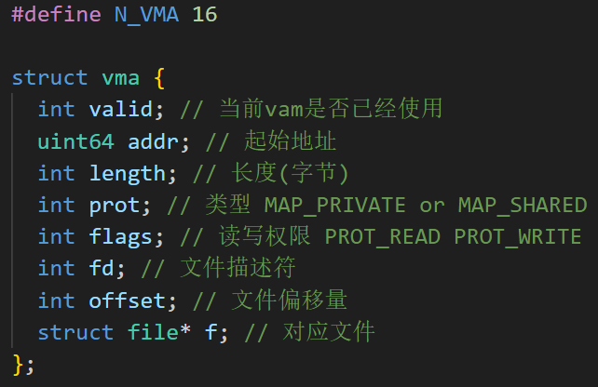
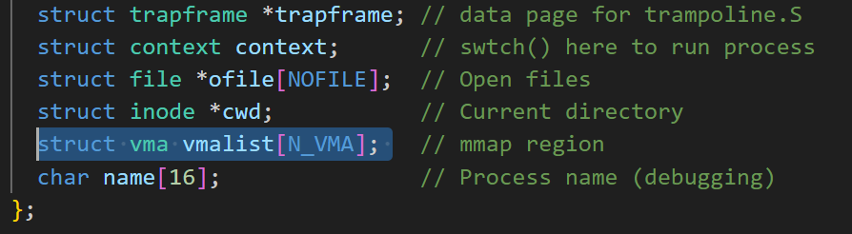
任务二：mmap
思考一：进程中VMA的定义
思考二：SHARED与PRIVATE
mmap传入的flags分为MAP_SHARED和MAP_PRIVATE两种情况：
对于MAP_SHAREAD的页面，在munmap时要写回磁盘
对于MAP_PRIVATE的页面，无需写回磁盘，就地释放即可
基本就是按照mmap系统调用传入的参数设计

Slide 9
任务二：mmap
思考三：懒惰的mmap
对于一个mmap操作，直觉上可以分为这几步：
在proc的vmalist里寻找一个空闲的vma，填写合适的值以记录这块映射空间
申请一个或多个物理页作为存储空间
调用读文件的函数读出目标文件的内容，存放至之前申请的物理页
将这些物理页映射到用户的地址空间
考虑到内存空间相较于磁盘空间往往是更小的，可以考虑借鉴之前的COW和懒分配策略，在mmap函数里只完成第一步，后面三个步骤则放入trap的缺页异常处理中。这样只在必要时进行耗时的磁盘读操作和占用内存空间的物理页分配操作。

Slide 10
操作系统实验
Thank You

